Slide 1


ЦИВИЛИЗАЦИЯ КАК КУЛЬТУРНО-ИСТОРИЧЕСКИЙ ПРОЦЕСС
14
Обществоведение (подготовительный курс)
Ситник П.В.
2022

Slide 2
Программа
Понятие цивилизации.
Цивилизационный подход к изучению общества.
Характерные черты современной цивилизации.

Slide 3
Понятие цивилизации
Цивилизация (лат. civilis – гражданский, государственный)
ступень развития
отдельное общество
ступень развития общества, следующая за варварством
устойчивое целостное культурно-истори- ческое сообщество, которое отличается общностью духовных ценностей и куль- турных традиций, сходством социально- политического и материально-производ- ственного развития, особенностями об- раза жизни и определённым типом лич- ности, общими этническими признаками и определёнными географическими рам- ками

Slide 4
Понятие цивилизации
Признаки локальной цивилизации
общность духовных ценностей и культурных традиций
сходство социально-политического и материально-производственного развития
особенности образа жизни
определённый тип личности
общие этнические признаки
определённые географические рамки

Slide 5
Цивилизационный подход к изучению общества
Цивилизационный подход к изучению истории
у человечества нет исто- рии как единого все- мирно-исторического процесса, а есть история отдельных стран и наро- дов, цивилизаций
не экономические факторы определяют развитие общества, а духовные и культурные
не общие, а отличитель- ные черты в развитии стран и народов, их са- мобытность и непохо- жесть имеют главное значение для истории

Slide 6
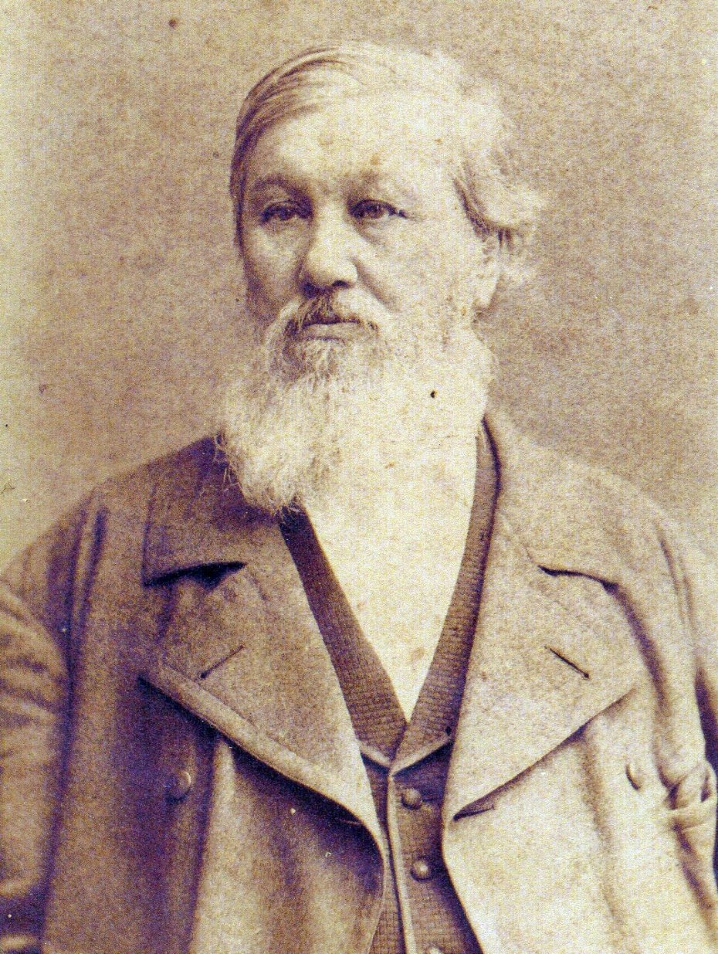
Цивилизационный подход к изучению общества
Николай Яковлевич Данилевский (1822-1885)
Работа «Россия и Европа» (1869 г.)
Теория культурно-исторических типов: Не существует истории как единого всемирно-исторического процесса, а есть лишь история отдельных «культурно-историчес- ких типов» (цивилизаций)
Культурно-исторические типы развиваются подобно живым организмам, находятся в борьбе друг с другом и со внешней средой, один вытесняет другой на протяже- нии истории
Начала цивилизации одного культурно-исторического типа не передаются народам другого типа. Каждый тип вырабатывает её для себя сам
Николай Данилевский

Slide 7
Цивилизационный подход к изучению общества
Культурно-исторические типы (по Н.Я.Данилевскому)
египетский
китайский
индийский
иранский
еврейский
греческий
римский
романо-германский
аравийский
европейский
мексиканский
перуанский

Slide 8
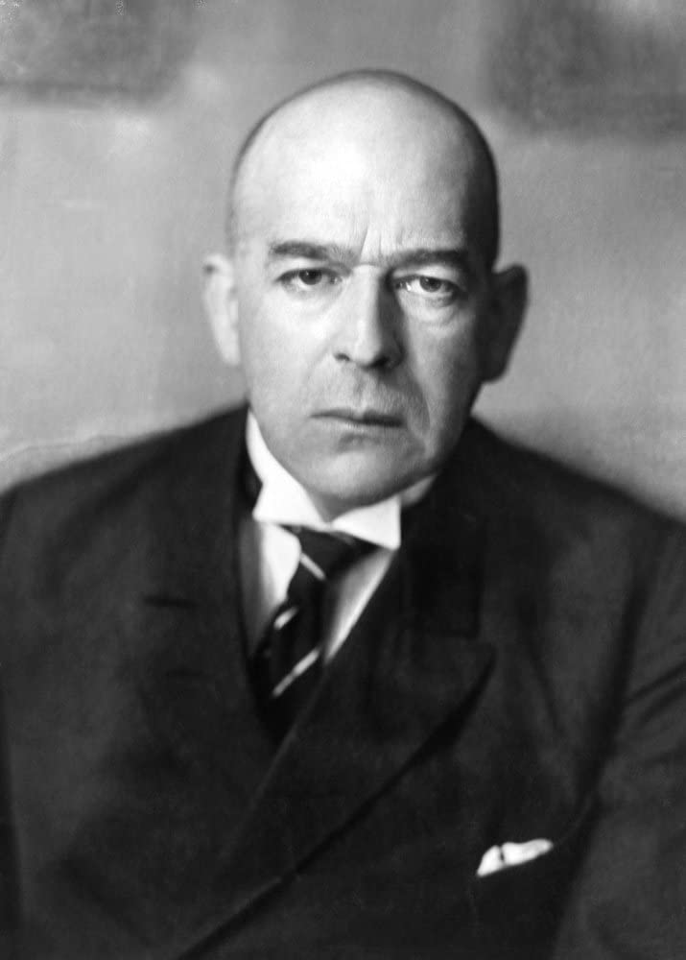
Цивилизационный подход к изучению общества
Освальд Шпенглер (1880-1936)
Работа «Закат Европы» (1918 г.)
Исторический процесс – это череда сменяющих друг друга культур
Подлинными творцами истории являются культуры, которые достигли наивысшего расцвета и подъёма
Культуры, как и живые организмы, переживают стадии зарождения, расцвета, старости и увядания
Заключительная стадия в развитии культуры – цивили- зация (развитие науки и техники, рационализм, атеизм, омертвление духовной жизни)
Освальд Шпенглер

Slide 9
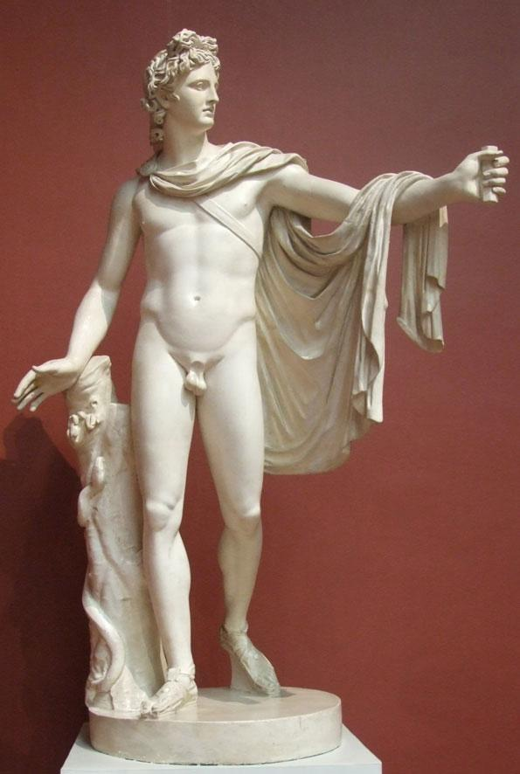
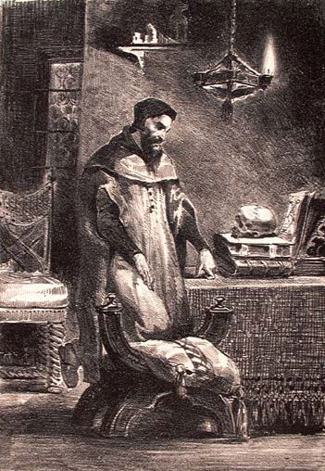
Цивилизационный подход к изучению общества
Великие культуры (по О.Шпенглеру)
Аполлон Бельведерский
египетская
вавилонская
индийская
китайская
мексиканская
аполлоновская (античная)
фаустовская (западноевропейская)
арабская
Доктор Фауст. Худ. Э.Делакруа

Slide 10
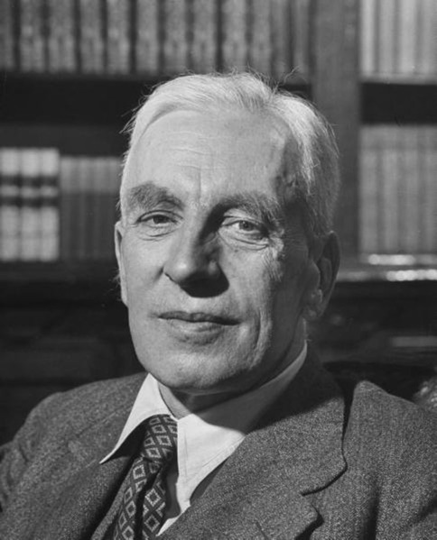
Цивилизационный подход к изучению общества
Арнольд Тойнби (1889-1975)
Работа «Постижение истории» (12 т.: 1934-1961 гг.)
Цивилизации основаны на религии
Механизм существования цивилизации: «вызов – от-вет». Вызов может быть природным (климат, природ-ные катаклизмы) или социальным (завоевание)
Цивилизация состоит из творческого меньшинства и инертного большинства. Меньшинство находит отве-ты на вызовы, но для их реализации ему нужно боль-шинство
Стадии развития цивилизации: возникновение, рост, надлом, разложение
В истории выделял 21 цивилизацию. Считал, что в XX в. осталось существовать только 10
Арнольд Тойнби

Slide 11
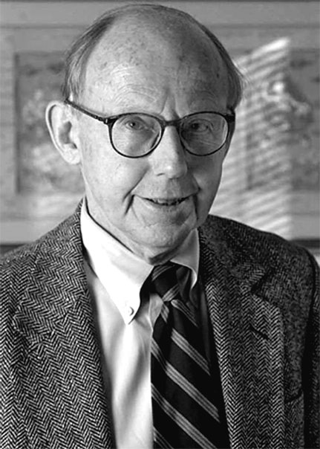
Цивилизационный подход к изучению общества
Сэмюэл Хантингтон (1927-2008)
Работа «Столкновение цивилизаций и преобразование мирового порядка» (1996 г.)
Цивилизация определяется рядом общих черт (язык, религия, обычаи, институты), а также самоидентифика-цией людей
Значима роль религии в выделении цивилизаций
Существует опасность возникновения конфликтов по линии цивилизационных разломов (зоны потенциаль-ных конфликтов на рубежах цивилизаций с разными религиями, ценностями и культурами)
Сэмюэл Хантингтон

Slide 12
Цивилизационный подход к изучению общества
Цивилизации (по С.Хантингтону)
западная
православная
исламская
индуистская
конфуцианская (синская)
японская
латиноамериканская
африканская
буддистская

Slide 13
Цивилизационный подход к изучению общества
Особенность цивилизационного подхода
цивилизации не рассматриваются как последовательно следующие одна за другой, они сосуществуют друг с другом в каждый момент времени
признание того, что процессы, которые происходили в одной цивилизации, не обязательно должны повториться в других

Slide 14
Цивилизационный подход к изучению общества
географическое положение на пере- крёстке европейских дорог и путей из Бал- тийского в Чёрное море
многоконфес- сиональность (пра- вославие, католи- цизм, протестан- тизм, иудаизм, ислам)
умеренный климат
Факторы цивилизационной идентичности Беларуси
историческое со- существование разных народов, нахождение территории в составе разных государств
равнинный ландшафт

Slide 15
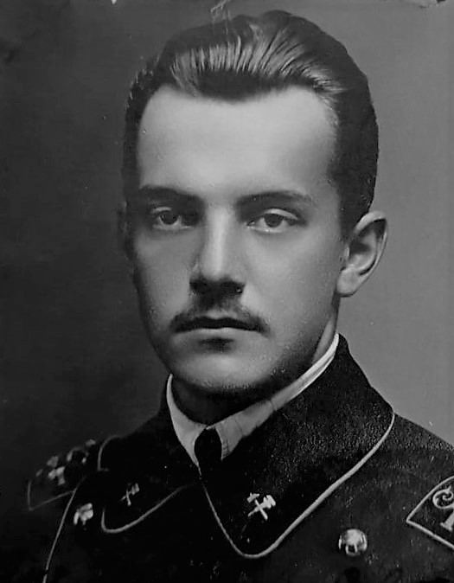
Цивилизационный подход к изучению общества
Белорусский философ Игнат Абдиралович (Кан- чевский) (1896-1923 гг.) в эссе «Извечным путём. Исследование белорусского мировоззрения» (1921 г.) считал, что особенностью белорусского народа является колебание между Востоком и Западом и неприятие ни одного из этих путей, стремление сохранить свою независимоть
Игнат Абдиралович

Slide 16
Характерные черты современной цивилизации
Характерные черты современной цивилизации
страны и народы на разных ступенях развития
постепенной сближение ценностей людей, формирование единого ценностного пространства
взаимосвязанность и взаимозависимость стран
размывание границ локальных цивилизаций
формирование информационной цивилизации

Slide 17
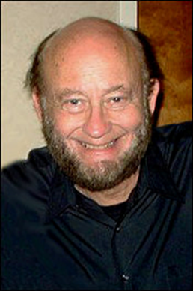
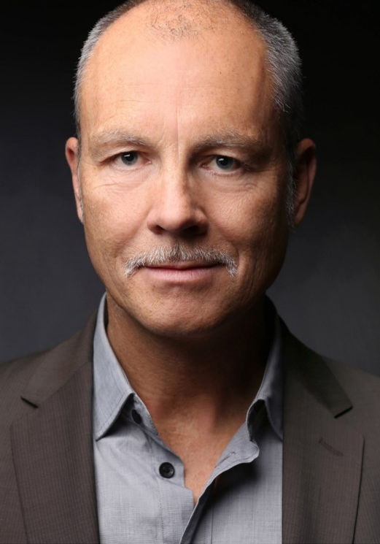
Характерные черты современной цивилизации
С 1981 г. в более чем 90 странах мира реализуется Всемирный исследовательский проект изучения ценностей и мировоззрения людей (WVS). На основе результатов соцопроса сос- тавляется так называемая карта ценностей – диаграмма Инглхарта-Вельцеля, созданная американским политологом Рональдом Инглхартом и немецким политологом Кристианом Вельцелем.
Рональд Инглхарт
Кристиан Вельцель

Slide 18
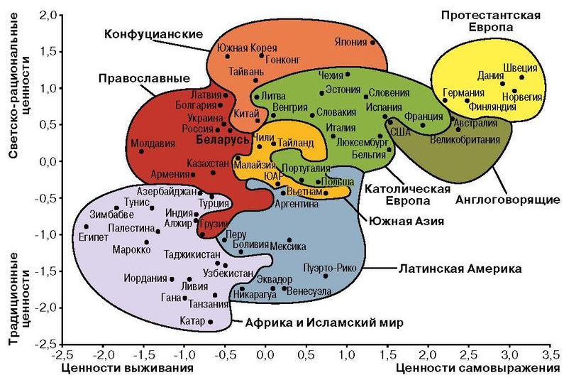
Характерные черты современной цивилизации
Диаграмма Инглхарта-Вельцеля отображает тесно связанные культурные ценности, кото- рые различаются в разных обществах в двух основных измерениях. Вертикальная ось отра- жает баланс ценностей: «традиционные» (важность религии, семьи, власти, традиций) и «светско-рациональные» (важность науки, законов, прав человека). Горизонтальная ось – ба- ланс ценностей «выживания» (физическая и экономическая безопасность) и «самовыраже- ния» (свобода, самореализация, толерантность).
Диаграмма Инглхарта-Вельцеля

Slide 19

Литература
Чуприс О.И. и др. Обществоведение: Учебное посо- бие для 11 класса. – Минск: Адукацыя і выхаванне, 2021, §3.

